Slide 1

Unidad 3 ácidos y bases
Efectos electrónicos sobre ácidez y basicidad
Efecto inductivo y resonancia

Slide 4
pka =-logKa
Efecto inductivo

Slide 5
Ácidos dicarboxilicos

Slide 6
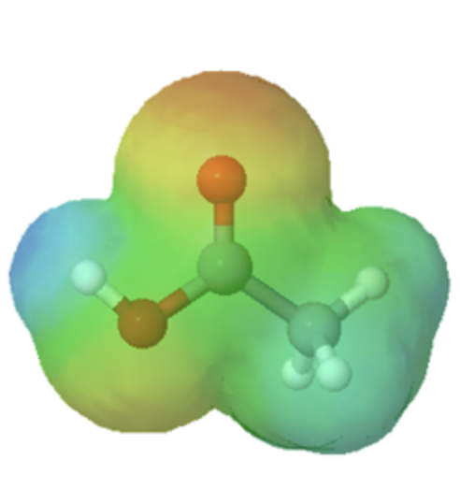
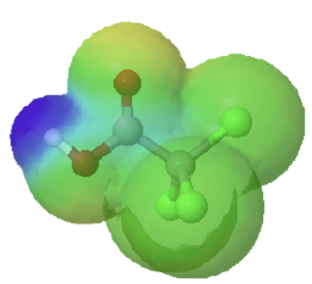
Efectos inductivos
Ac. Acético
pKa = 4,76
Ac. Tricloroacético
pKa = 0,7

Slide 8
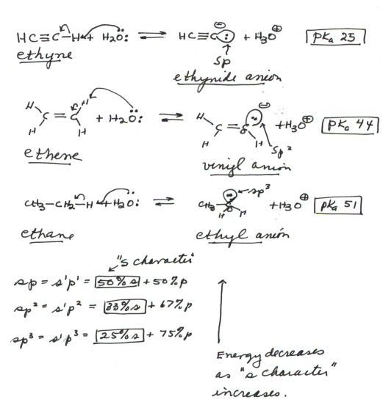
Efecto de hibridación del C

Slide 9
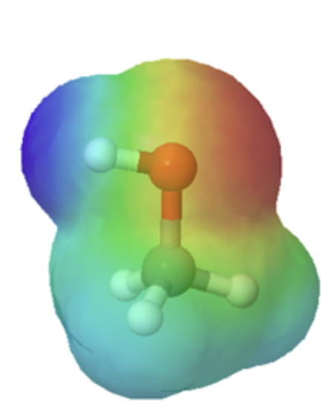
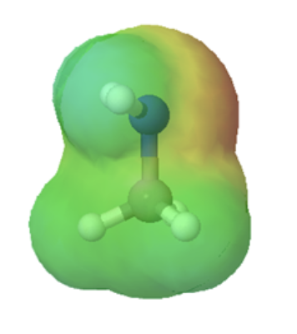
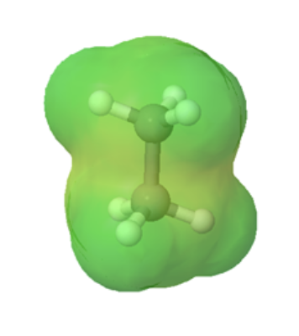
Metanol
pka = 15,5
Metilamina
pKa =40
Etano
pKa = 50

Slide 12
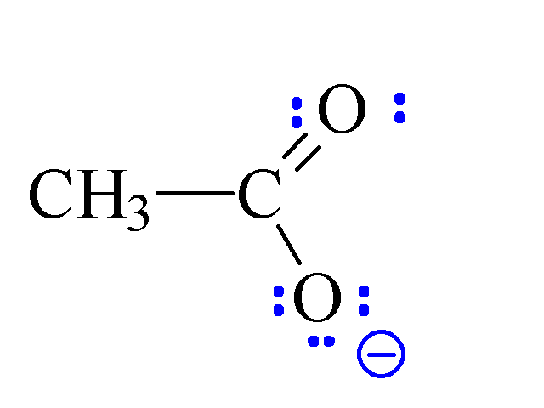

Slide 15
Acidez de H alfa a carbonilo

Slide 16
1. Las estructuras resonantes sólo suponen movimiento de electrones (NUNCA de átomos) desde posiciones adyacentes.
2. Las estructuras resonantes en la que todos los átomos del 2º período poseen octetes completos son más importantes (contribuyen más al híbrido de resonancia) que las estructuras que tienen los octetes incompletos.
3. Las estructuras más importantes son aquellas que supongan la mínima separación de carga.
4. En los casos en que una estructura de Lewis con octetes completos no puede representarse sin separación de cargas, la estructura más importante será aquella en la que la carga negativa se sitúa sobre el átomo más electronegativo y la carga positiva en el más electropositivo.

Slide 20
Un nucleófilo, es una especie rica en electrones, puede actuar como una base, como por ejemplo: agua, alcoholes, aminas, especies con enlaces múltiples, aniones, etc. Un electrófilo, es una especie deficiente de electrones, puede actuar como ácido, como por ejemplo: agua, cationes, ácidos de Lewis etc.

